Slide 2
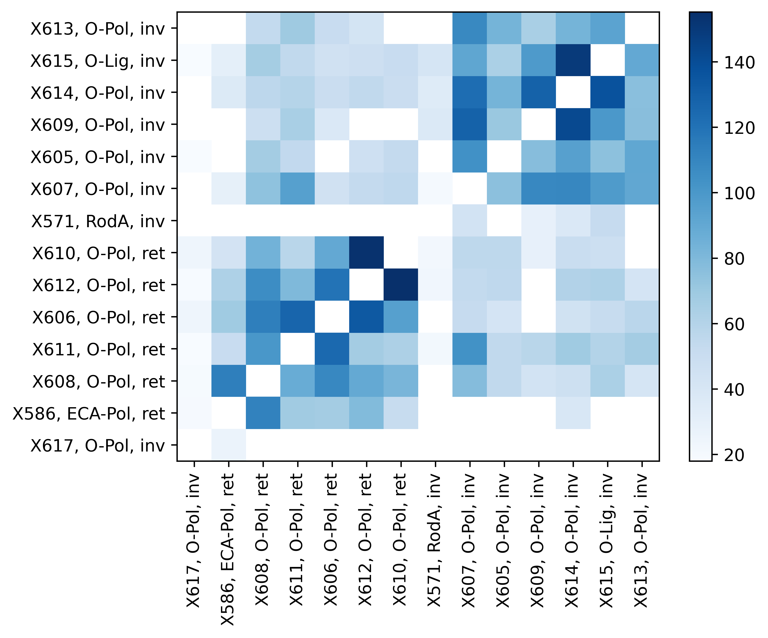
GT-C₂
GT-C₃
GT-C₄

